Slide 1
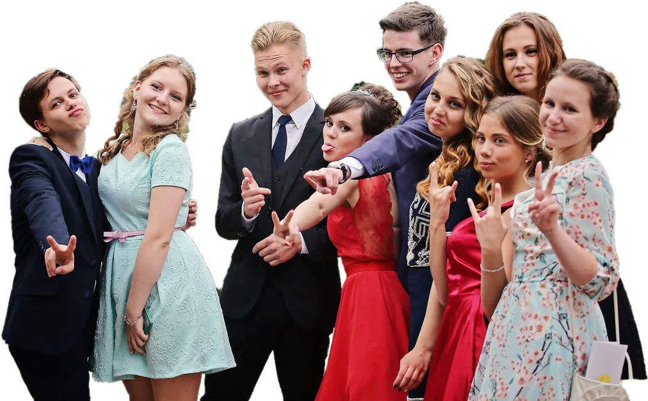
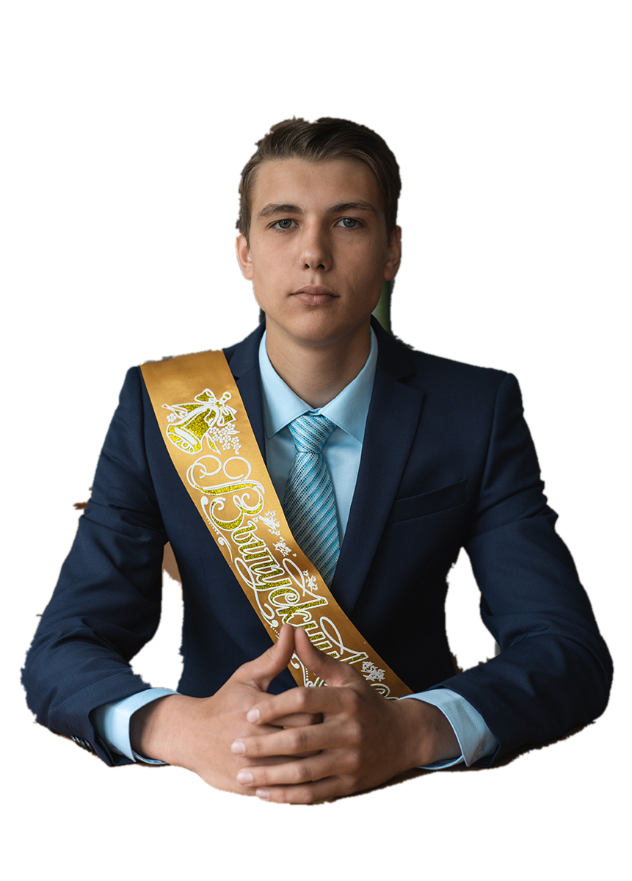
Приходи на выпускной!
(telegram group)
t.me/GoOutSchool
Nsuem-ai

Slide 2
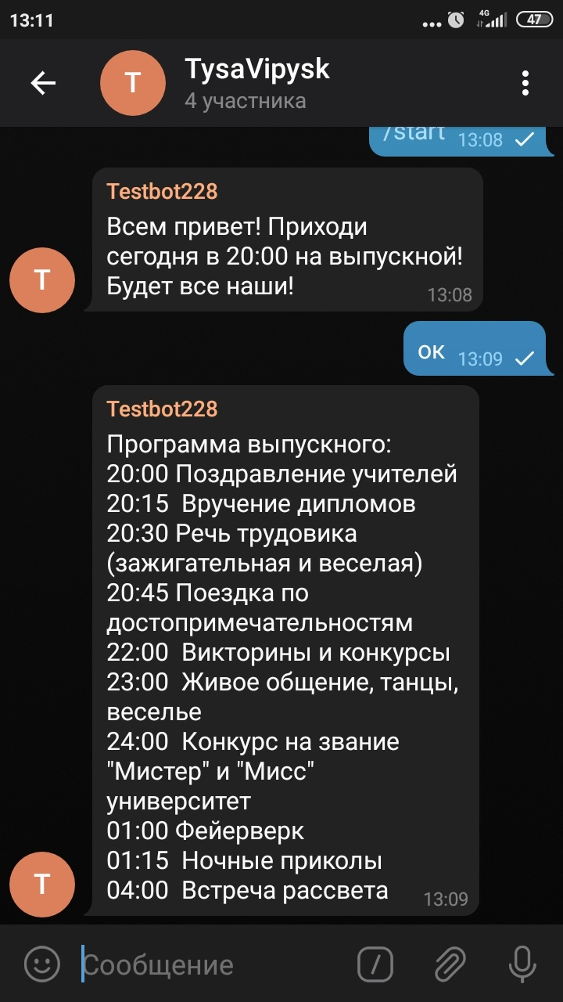
Полноценная программа выпускного!

Slide 3

Возможности онлайн выпускного
Полноценная программа выпускного (контролирует чат-бот)
Возможность приглашения друзей!
В программе: выступление учителей и директоров, викторины и конкурсы среди выпускников, много веселых шуток от чат-бота, танцы;
Будут мальчишки, которые обязательно повздорят, будут девушки, которые перебрали с напитками, и обязательная встреча рассвета – все атрибуты стандартного выпускного;
Не пропускай! Приходи на самый веселый выпускной!

Slide 4

План монетизации
Доход от показов рекламы;
Встроенные покупки: право отключения рекламы, подарки, генерация особых мемов;
Затраты: подготовка датасетов и обучение моделей для наполнения развлекательной части; Содержание сервера (Webhook); зарплата программистов.

Slide 5

Масштабируемость
Использование Telegram позволит выдержать большой поток пользователей. Можно организовать вечеринку для выпускников всей России;
Чат-бот может выдержать нагрузку на большой поток пользователей;
Масштабируемость функционала посредством DialogFlow;
Масштабируемость развлекательных сервисов посредством VisionHub;
Можно также организовать частный выпускной для своей школы.

Slide 6

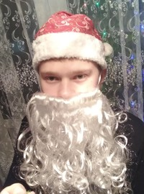
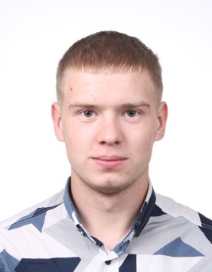
Состав команды Nsuem-ai (Новосибирский государственный университет экономики и управления)
Екатерина - Data Science,
DialogFlow.
Максим - backend разработчик.
Андрей - frontend разработчик.

